Slide 1
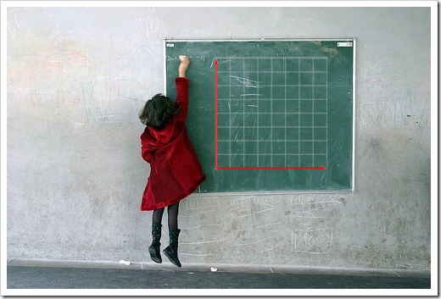
Il Piano Cartesiano
seconda parte

Slide 2
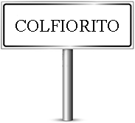
Distanza tra due punti
Uno scuolabus deve andare da Colfiorito a Belmonte e poi a Rivabella. La distanza da Colfiorito a Belmonte è di 20 km e quella da Colfiorito a Rivabella di 60 km.
Qual è la distanza tra Belmonte e Rivabella?
20km
? km
60km

Slide 3
Distanza tra due punti
La risposta è semplice: 40 km
60 – 20 = 40 km
20km
40 km
60km

Slide 4
Distanza tra due punti
Quali sono le coordinate dei punti A e B ?
1 cm
A
B
Trovandosi sulla retta orientata i punti A e B avranno ciascuno una sola coordinata, ovvero A (2) e B (6).

Slide 5
Distanza tra due punti
Qual è la distanza del punto A dal punto B ?
1 cm
A
B
La risposta si ha facendo la differenza della coordinata del punto B da quella del punto A:
B – A = 6 – 2 = 4 cm

Slide 6
Distanza tra due punti
Cosa succede se facciamo la differenza della coordinata del punto A meno quella del punto B ?
1 cm
A
B
A – B = 2 – 6 = -4 cm
È accettabile una soluzione del genere?
No, perché la lunghezza di AB non può essere espressa da un numero negativo.

Slide 7
Distanza tra due punti
Ecco perché la distanza tra due punti si calcola in valore assoluto:
1 cm
A
B
|B – A| = |6 – 2| = 4 cm
|A – B| = |2 – 6| = 4 cm

Slide 8
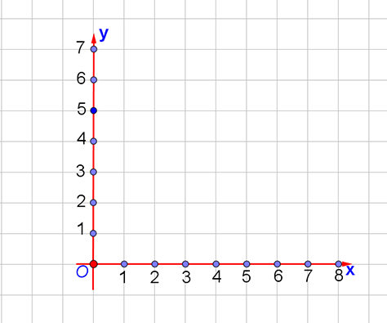
Distanza tra due punti
Qual è la distanza di A da B ?
AB = |x_{A} – x_{B}| =|1 – 7| = 6
o anche
BA = |x_{B} – x_{A}| =|7 – 1| = 6
A(1;5)
B(7;5)

Slide 9
Distanza tra due punti
Qual è la distanza di C da D ?
CD = |y_{C} – y_{D}| =|5 – 2| = 3
o anche
DC = |y_{D} – y_{C}| =|2 – 5| = 3
C(3;5)
D(3;2)

Slide 10
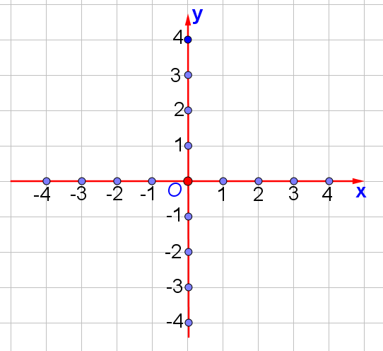
Distanza tra due punti
Qual è la lunghezza di AB?
AB = |x_{A} – x_{B}| =|-3 – 2| = 5
o anche
BA = |x_{B} – x_{A}| =|2–(-3)| =
= |2 + 3| = 5
A(-3;2)
B(2;2)

Slide 11
Distanza tra due punti
Qual è la lunghezza del segmento AB?
1cm
Quando un segmento sul piano cartesiano non è parallelo ad uno degli assi occorre fare alcune osservazioni:
A(6;5)
B(2;2)

Slide 12
Distanza tra due punti
Qual è la lunghezza del segmento AB?
1cm
Vediamo che il segmento AB è l’ipotenusa del triangolo ABC; applicando il teorema di Pitagora si ha:
A(6;5)
C
Sappiamo che:
BC =|6-2|=4cm
AC =|5-2|=3cm
B(2;2)

Slide 13
Distanza tra due punti
Qual è la lunghezza del segmento AB?
Generalizzando:
A(x_{A};y_{A})
y_{A}
y_{B}
B(x_{B};y_{B})
C
x_{B}
x_{A}

Slide 14
Distanza tra due punti
Qual è la distanza tra i punti A e B ?
B
Le coordinate dei punti sono:
1cm
A(-2;-4)
B(4;4)
Applicando la formula avremo:
A

Slide 15
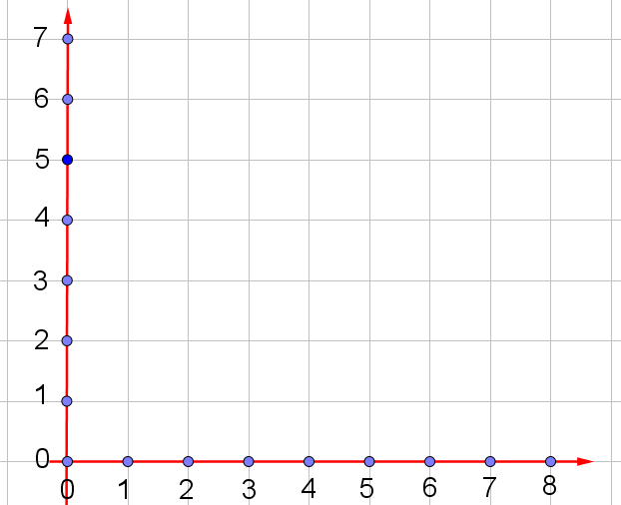
Punto medio di un segmento
Quali sono le coordinate degli estremi del segmento AB ?
A(2;2)
B(8;2)
Il punto M è il punto medio del segmento; quali sono le sue coordinate?
A
M
B
Dal grafico si ricava:
M(5;2)

Slide 16
Punto medio di un segmento
Quali sono le coordinate degli estremi del segmento AB ?
Perché il punto M ha la stessa ordinata dei punti A e B?
y_{A} = y_{B} = y_{M} = 2
A
M
(5;2)
B
L’ascissa del punto M invece è 5, ovvero la media dei valori di ascissa dei punti A e B:

Slide 17
Punto medio di un segmento
Osserva il grafico:
Perché il punto M ha la stessa ascissa dei punti A e B?
(2;6)
B
x_{A} = x_{B} = x_{M} = 2
M
(2;4)
L’ordinata del punto M invece è 4, ovvero la media dei valori di ordinata dei punti A e B:
(2;2)
A

Slide 18
Punto medio di un segmento
Quali sono le coordinate del punto medio M ?
B(7;6)
M
(5;4)
A(3;2)
M(5;4)

Slide 19
Punto medio di un segmento
Quali sono le coordinate del punto medio M ?
A(-4;3)
M
B(2;1)
(-1;2)
M(-1;2)

Slide 20
Fine

